Slide 1



Slide 2







Slide 3


Hoạt động 1: Tìm hiểu một số cuộc đấu tranh tiêu biểu trong thời kì Bắc thuộc.

Slide 4


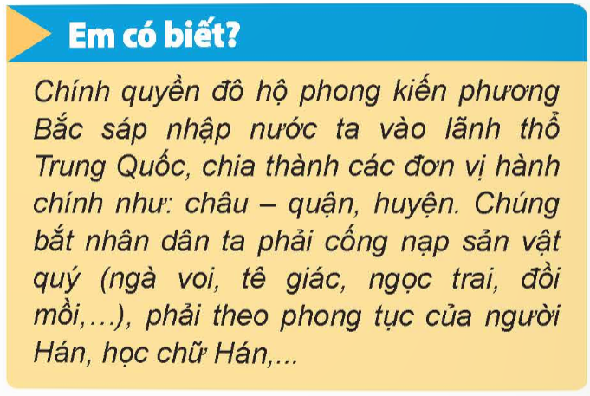
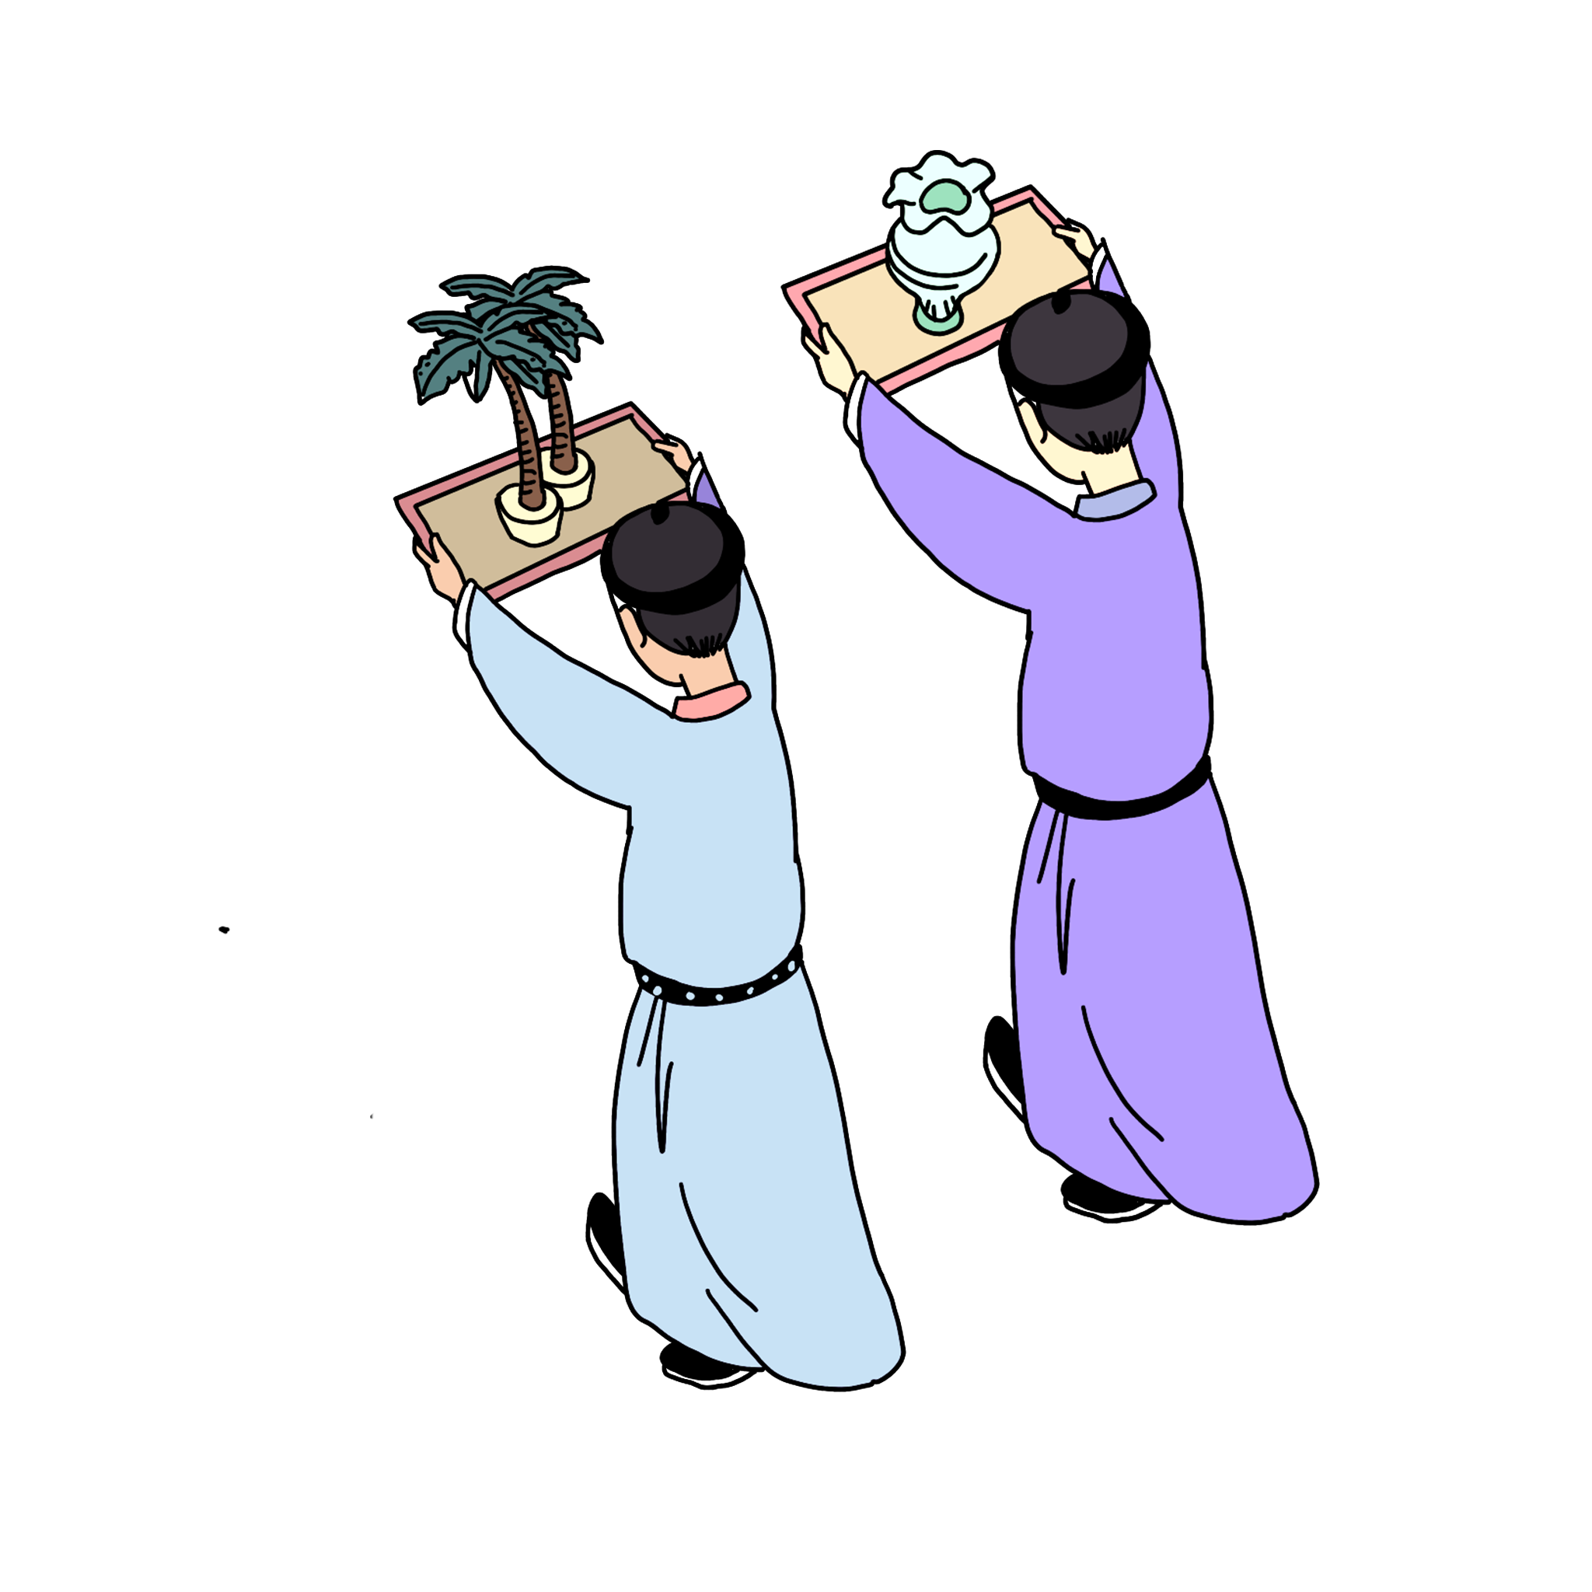

Slide 5

Đọc nội dung mục 1 trong SGK trang 36 và trả lời các câu hỏi:
1. Kể tên một số cuộc đấu tranh tiêu biểu trong thời kì Bắc thuộc.
2. Em hãy cho biết việc nhân dân ta liên tục đứng lên đấu tranh giành độc lập thể hiện điều gì?

Slide 6
Nhân dân ta liên tục đứng lên đấu tranh giành độc lập thể hiện tinh thần yêu nước, chống giặc ngoại xâm, ý chí tự chủ và tinh thần dân tộc của nhân dân ta.

Slide 7


